Slide 1
Ме урок вылын бура уджала. Ме урок вылын ог бура уджав.

Slide 2
Вӧльгым тӧлысь 20-ӧд лун.

Slide 3
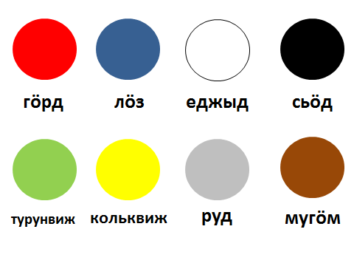
РӦМ

Slide 5
Уроклӧн темаыс: «Вӧрса пемӧсъяс».

Slide 6
Хотим больше узнать о теме … . Будем учиться переводить и говорить … Будем инсценировать произведение о ….
«Вӧрса пемӧсъяс».
по-коми.
животных.

Slide 7
Варгыль кока ловкий Мелi косолапый Пельк ласковый Полысь быстрый Тэрыб трусливый

Slide 8
Ме … Да, тэ …
Абу, тэ абу …

Slide 9
МОЙД

Slide 10
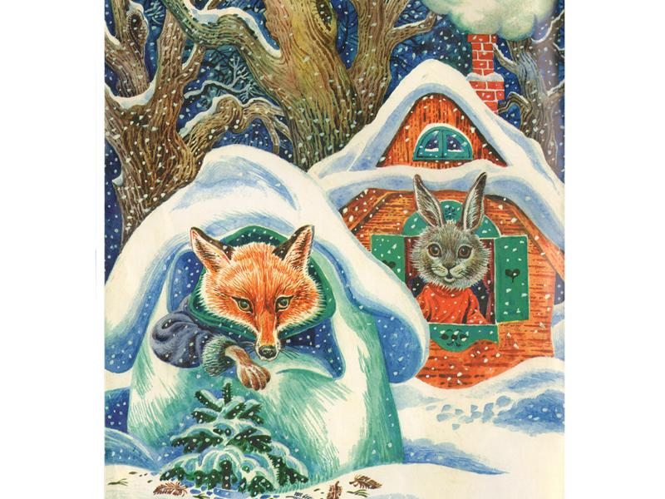

Slide 11
1.
2.

